Slide 1
דילמות אתיות בפיתוח חדשנות
מקצוע: ניתוח ואיתור מידע
מורה: ד"ר אלון הסגל
עורכת: רונית נחמיה

Slide 2
מה נלמד היום
1. מדוע אנחנו זקוקים לטכנולוגיה?
2. מהי דילמה אתית?
3. אילו סוגי דילמות אתיות וחברתיות נוצרות בגלל
טכנולוגיות מתקדמות?
4. איך מתמודדים עם דילמות שכאלו?

Slide 3
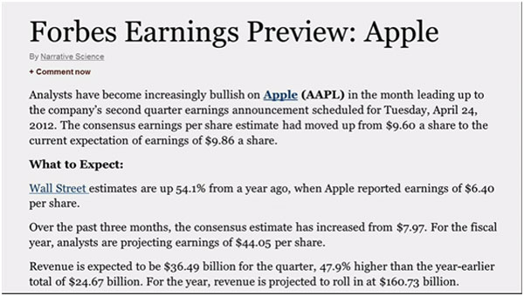
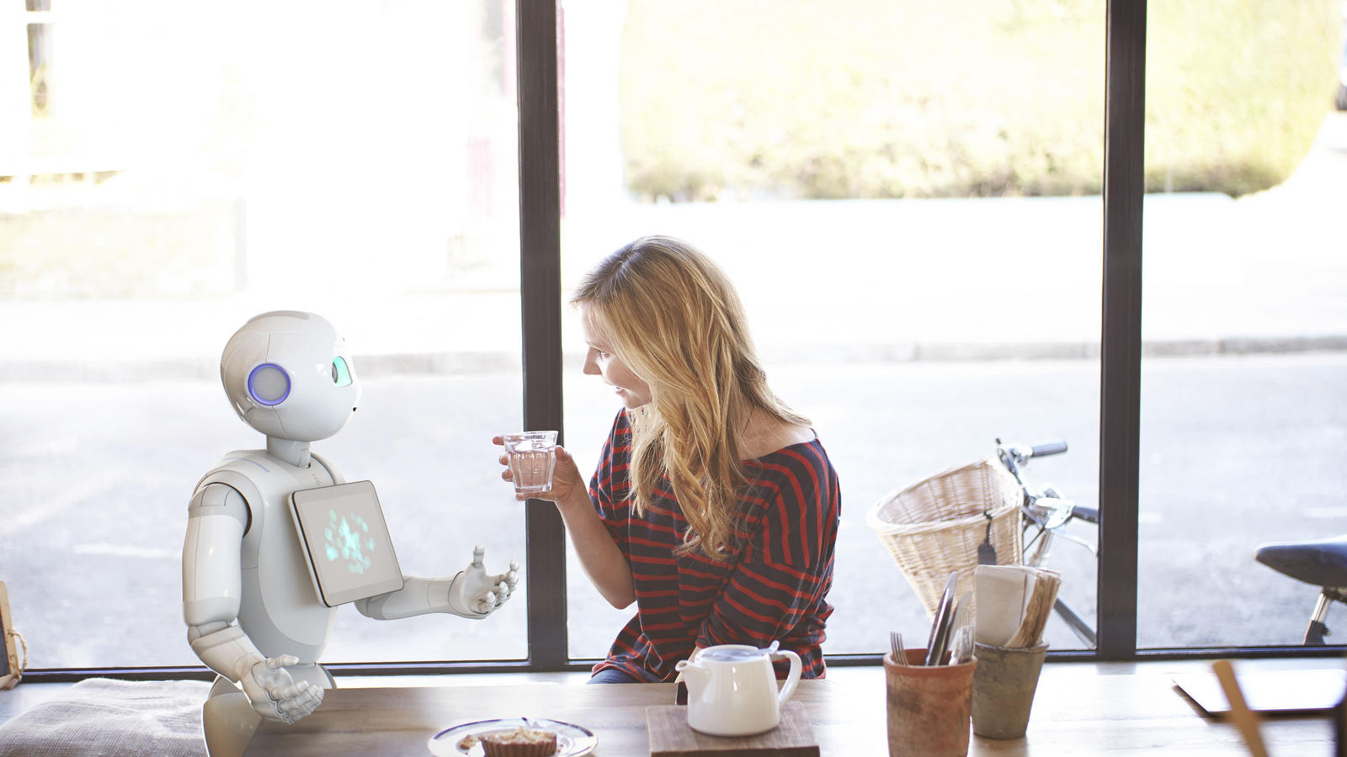
כיום, הבינה המלאכותית מסוגלת לקבל
החלטות אוטונומיות, המבוססות על מידע חלקי

Slide 4
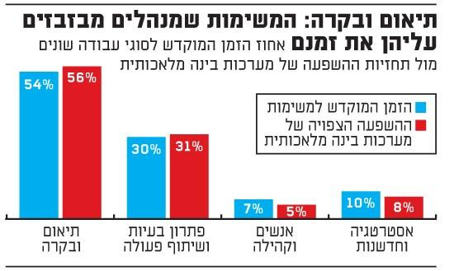
העצמת יכולות, שיפור מידע קיים
הטכנולוגיה משתפרת
הבינה המלאכותית מדויקת יותר
לא נצטרך לעסוק בתהליכים טכניים שגרתיים
הטכנולוגיה מתאימה את עצמה אלינו

Slide 5
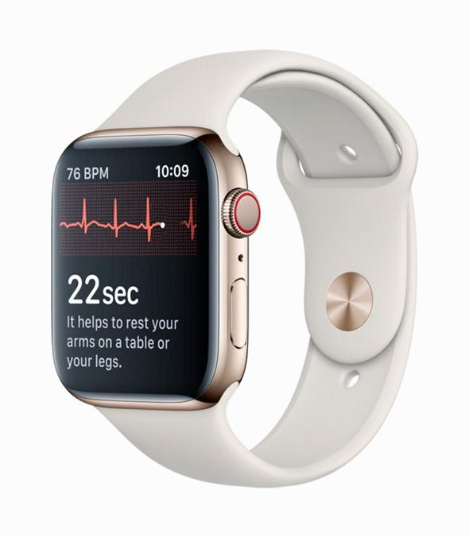
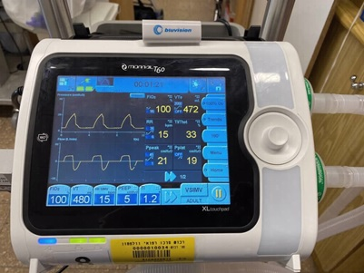
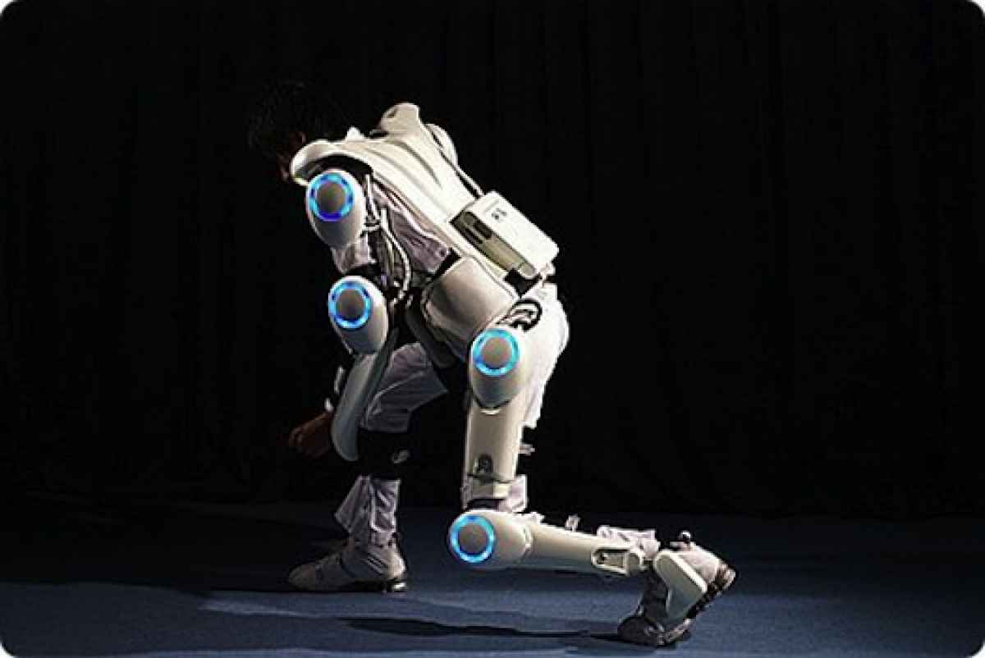
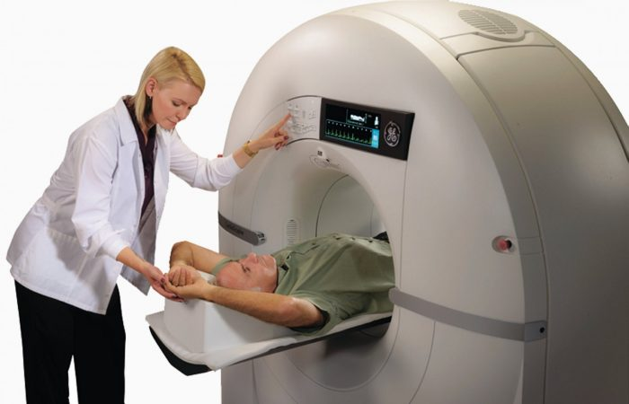
טכנולוגיות מצילות חיים

Slide 6
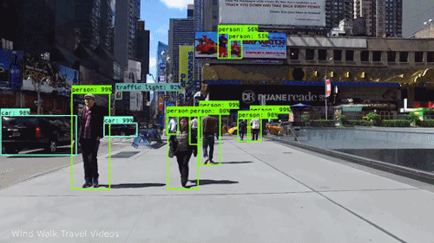
חשיבות איסוף המידע:
להציל חיים, למנוע פשע, למקד צרכים אישיים
הסוכנות האמריקנית לביטחון לאומי National Security Agency – NSA מסוגלת למצוא פעילות טרור, אנשים אובדים או חולים מתוך שיחות סלולר , ברשתות חברתיות וכדומה.
הרשתות החברתיות עוקבות אחר הגולשים, מיקומם וקשריהם עם גולשים אחרים, ומשפרות את החשיפה הממוקדת לצורכי מסחר (Cypherpunks" Assange, 2012 ).

Slide 7
סוגי דילמות
כשחייבים לבחור בין שתי אלטרנטיבות לא מוצלחות

Slide 8
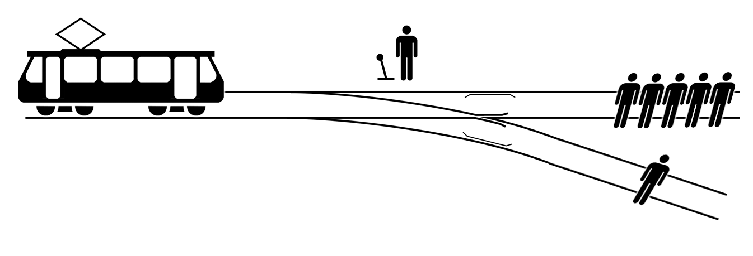
דילמת הטרול
Killing VR. Letting Die
האם מותר לפגוע באדם אחד כדי להציל אחרים?

Slide 9
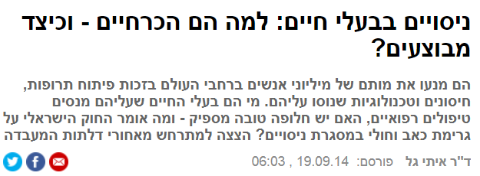
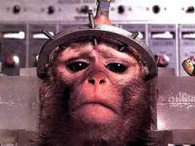
הביטחון מעל הכל
Safety Before Dilemma
האם נעדיף את צרכי הביטחון של בני האדם על פני השאר?

Slide 10
דילמת הפרטיות
Privacy Dilemma
האם מותר לאסוף כל סוג מידע בכל סיטואציה?

Slide 11
המידע עלול להיות גם נגדנו!
הסוכנות האמריקנית לביטחון לאומי National Security Agency – NSA-
אספה כחמישה מיליארדים רשומות ביום על מקום הימצאם של טלפונים סלולריים ברחבי העולם (אדוארד סנאודן Edward Snowden- ).
המידע של הגולשים הפך לסחורה מבוקשת, המשווקת במחיר מלא, הנמכר לידיים בלתי מזוהות ולמטרות עלומות Lanier,2013)).

Slide 12
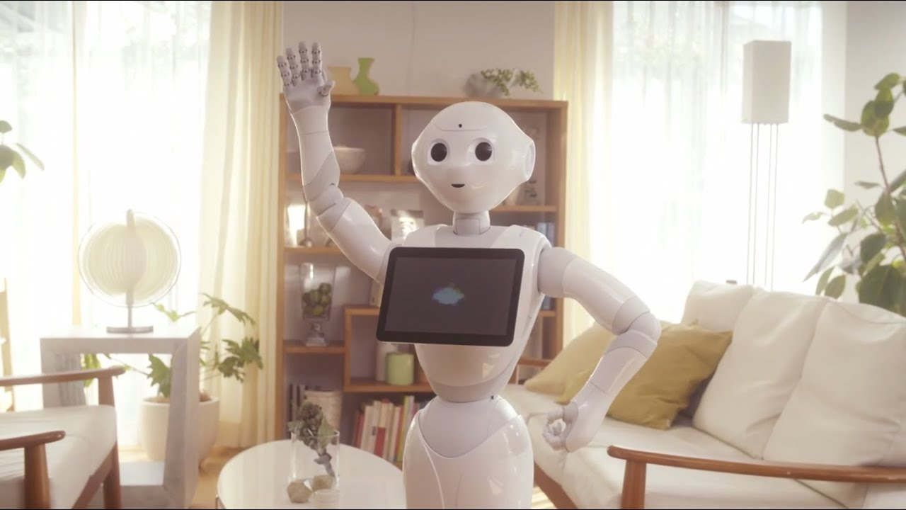
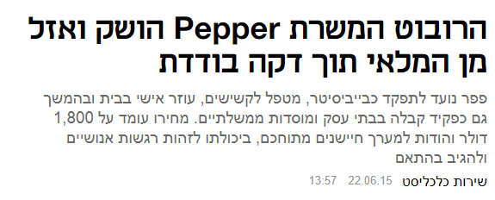
האם כדאי, שהבינה המלאכותית תעשה את כל שגרת חיינו?
המציאות המנוהלת
ready-to-hand Dilemma

Slide 13
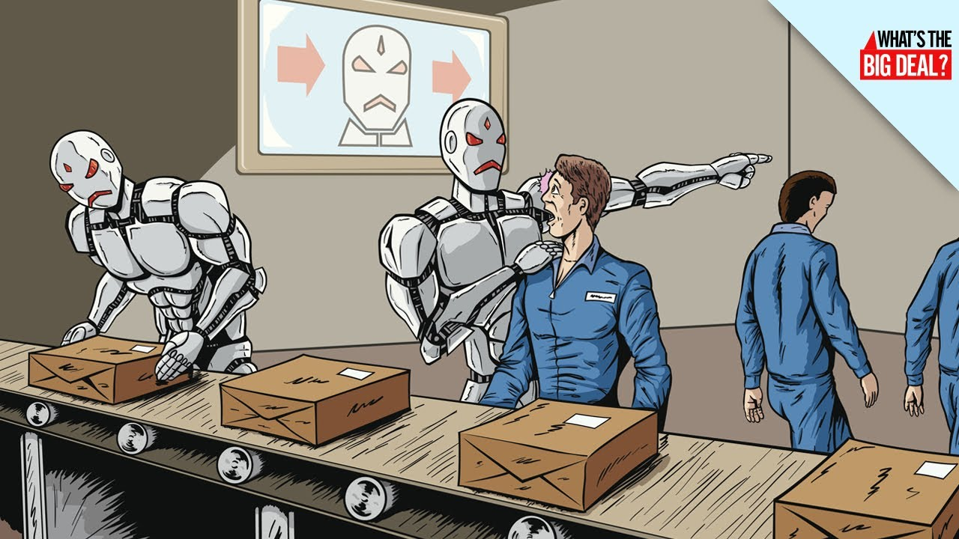

בינה מלאכותית כבר מחליפה אנשים
50% מהפעולות הנעשות כיום בידי בני אנוש, ניתן למחשב
בכל שנה 30% מסך שעות העובדה עוברות לאוטומציה
כיום יש כבר אוטומציה מרובה ביצור המזון, בחקלאות, תחבורה וקמעונאות.

Slide 14
אבל מה גבול ההחלטות האוטונומיות
של בינה מלאכותית?
רכב ניסוי של אובר פגע והרג את אלין הרצברג בת ה-49 הולכת רגל באריזונה,
שחצתה את הכביש שלא במעבר חציה.
נתונים ראשונים מלמדים, כי הרכב לא האט,
למרות שעולה בבירור, כי היה לכך זמן (גם אם מועט).
הלל פוסק, סוכנויות הידיעות עדכון אחרון: 20.03.18
האם אפשר לתת לבינה מלאכותית להחליט להעדיף חיים [או מוות] של אדם אחד על פני אחר?

Slide 15
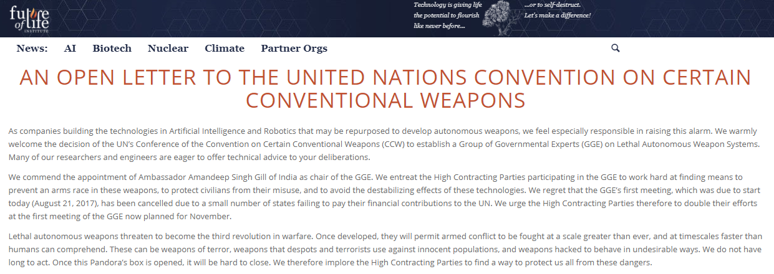
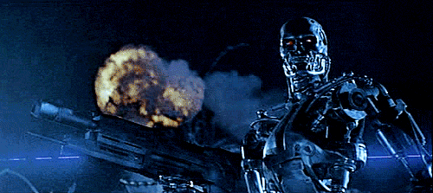
טכנולוגיות מתקדמות עלולות לשמש לפיתוח כלי נשק הרסניים.
לגרום לשינוי האיזון האקולוגי ולהכחדת בעלי חיים, זיהום.
האם אנחנו עלולים להפר את האיזון
בין אדם-טכנולוגיה-טבע?
116 מומחי AI מכל העולם, דורשים מארגון האומות המאוחדות:
הפסקה מידית של ייצור רובוטים לוחמים מבוססי טכנולוגיה לא מוסרית"...
[[Lethal Autonomous Weapon Systems =

Slide 16
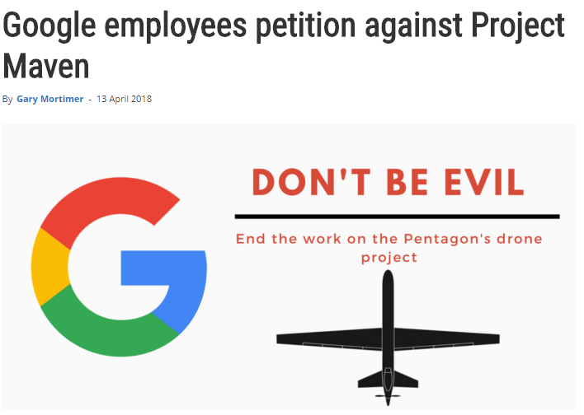
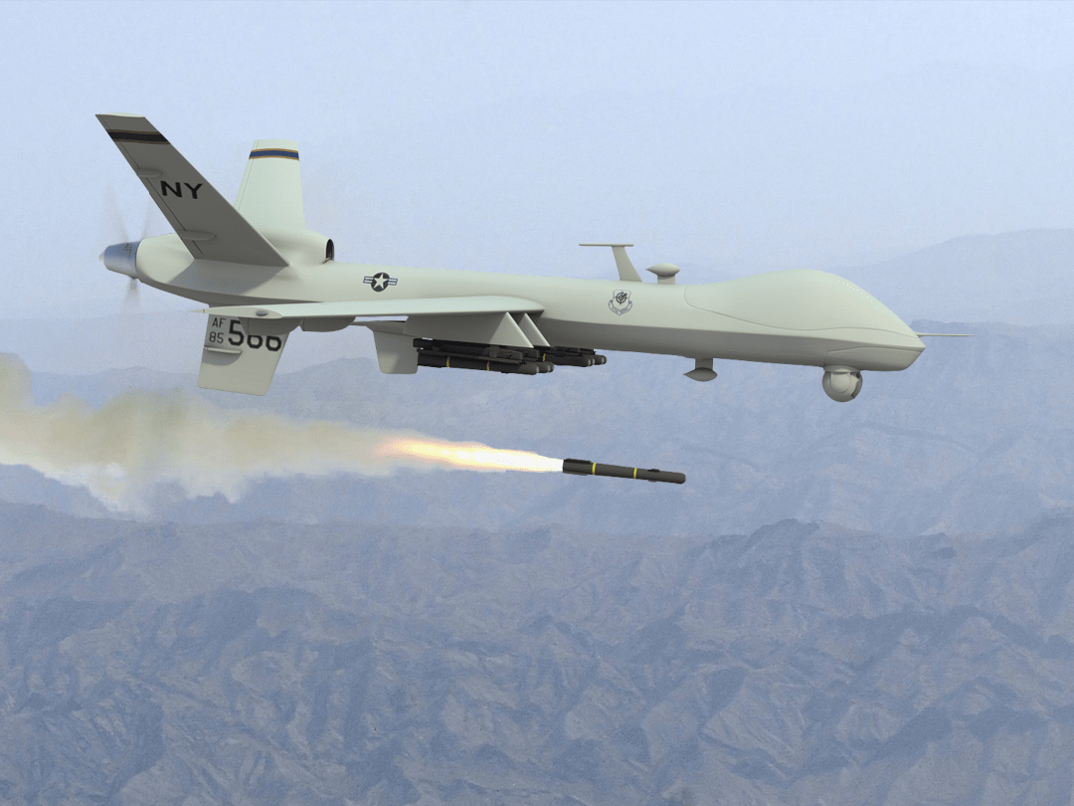
איך מתמודדים עם הדילמות?
המקרה של גוגל...

Slide 17
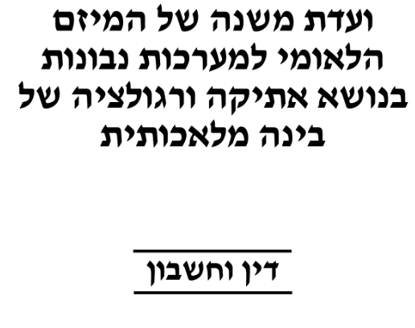

פעולות בארץ ובעולם
מנכ"ל גוגל, סונדאר פיצ'אי חושף
קוד אתי לפיתוח כלי בינה מלאכותית
כלכליסט, עומר כביר 10.06.18
https://www.calcalist.co.il/internet/articles/0,7340,L-3739891,00.html
קוד אתי למיכון אוטונומי
(ממשלת גרמניה, 2017)
- רכב אוטונומי תמיד יעניק עדיפות להגנה על חיי אדם על פני פגיעה ברכוש או בבעלי חיים.
- חל איסור על הרכב לבצע "סיווג" לאנשים הנמצאים בסביבה כדי להחליט במי לפגוע.
- אין לייחס חשיבות לגיל, מין, גזע ומצב נפשי או גופני
- במקרה חירום יש לפגוע בכמה שפחות אנשים.
- שילוב בין אוטונומי לנהג: בכל מצב נהיגה, יש צורך להגדיר ולדעת באופן ברור את זהות האחראי על הנהיגה ברכב.
- יש צורך לעשות שימוש במערכת מעקב. זהותו של כל מי שנוהג ברכב אוטונומי חייבת להיות מתועדת.
- לנהגים צריכה להיות שליטה מלאה בנוגע לאיזה מידע אישי נאסף מכלי הרכב שלהם.
- הנהגים הם אלו שיהיו אחראים במקרה של תאונות דרכים, אלא אם היא נגרמה על ידי כשל מערכתי
תקן 10218 ISO - כולל טכניקות פעולה אדם-רובוט
מפרט טכני 15066 TS/ISO מתייחס להוראות זהירות בקשר מקרי בין אדם ומכונה
תקן ISO 102181 ו-102182 ISO - מפרט דרישות והנחיות לפעולת רובוט תעשייתי שיתופי

Slide 18
שאלות לבחינת הקוד האתי
1. מהי עוצמת הפגיעה הפוטנציאלית בפרט?
2. עד כמה הדבר ישנה את ההתנהגות של האדם?
3. האם הפעילות צריכה להיעשות באופן קבוע?
4. האם הפעילות תהיה על חשבון תקציבים או משאבים המיועדים לאחרים?
5. האם טובת בני האדם נלקחה בחשבון בזמן הפיתוח של הטכנולוגיה החדשה?
6. האם עלולה להיות פגיעה בבני אדם אם יעשו שימוש לרעה במוצר או שהמוצר יצא משליטה?
7. האם יש דרך מהירה לזיהוי תקלות אתיות במערכת, שלא נצפו מראש?

Slide 19
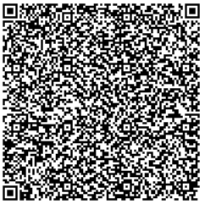
תרגול - בחינת הקוד האתי
העזרו בשאלות לבחינת הקוד האתי , וענו:
האם טכנולוגיה, העוזרת לעקוב אחר פעילותם של אנשים מבוגרים על מנת לעזור להם בשעת צרה, היא מוסרית?

Slide 20

שימוש ביצירות מוגנות בזכויות יוצרים ואיתור בעלי זכויות
השימוש ביצירות במהלך שידור זה נעשה לפי סעיף 27א לחוק זכות יוצרים, תשס"ח-2007. אם הינך בעל הזכויות באחת היצירות, באפשרותך לבקש מאיתנו לחדול מהשימוש ביצירה, זאת באמצעות פנייה לדוא"ל rights@education.gov.il

